Slide 1
IOT - Internet of Things
“Internet das coisas”
Por: Josemar Rocha e Philip Mahama

Slide 2
Conceito
“Internet das coisas”, em um nível muito básico significa:
“Dispositivos que podem sentir(ter percepção) de aspectos do mundo real, como, por exemplo: iluminação, temperatura, presença ou ausência de pessoas ou objetos, para que então possa reportar ou efetuar uma ação de acordo com a informação adquirida e sua programação.

Slide 3
CONCEITO
Ao invés da maioria da informação ser produzida e consumida por pessoas, mais informação seria produzida e consumida por máquinas que estariam se comunicando para eventualmente melhorar a qualidade de nossas vidas.

Slide 4
IMPORTÂNCIA
Gerenciamento inteligente de desastres naturais.
A habilidade de prever com grande precisão, o início de condições que podem causar incêndios antes que entrem fora de controle ou até mesmo começarem, permite que equipes possam reagir e evacuar locais que possam ser afetados mais rápido. Este conceito também se aplica à deslizamentos, avalanches, terremotos, entre outros.
Assistência médica inteligente.
Dispositivos vestíveis que possam detectar problemas de saúde, possivelmente antes que até mesmo ocorram, assim imediatamente alertando familiares, administrando remédios ou chamar emergência com informação detalhada sobre o paciente e sua atual condição instantaneamente.

Slide 5
Importância
Gerenciamento urbano inteligente.
Automação do tráfego em cidades que efetivamente nota e governa o fluxo do tráfego baseado em condições que podem mudar a qualquer momento. Possui aplicações para estacionamentos que de forma inteligente guia motoristas para vagas livres eliminando tempo e energia que seriam gastas nesse processo e assim drasticamente cortando emissão de gases.

Slide 6
Desvantagens
Compatibilidade.
Atualmente, não existe um padrão internacional de compatibilidade para o equipamento de marcação e monitoramento.
Complexidade.
Tal como acontece com todos os sistemas complexos, há mais oportunidades de falha. Com a Internet das Coisas, as falhas podiam se tornar uma bola de neve. Por exemplo, digamos que você e seu cônjuge recebem uma mensagem dizendo que seu leite expirou, e ambos param em uma loja no caminho de casa, e ambos adquirem leite. Como resultado, você e seu cônjuge compraram duas vezes o valor que precisam. Ou talvez um erro no software acabe ordenando automaticamente um novo cartucho de tinta para sua impressora a cada hora durante alguns dias, ou pelo menos após cada falha de energia, quando você só precisa de uma única substituição.

Slide 7
Desvantagens
Privacidade.
Com todos esses dados sendo transmitidos, o risco de perder privacidade aumenta. Por exemplo, com quanta criptografia os dados serão mantidos e transmitidos? Você quer que seus vizinhos ou empregadores saibam quais medicamentos você está tomando ou sua situação financeira?
Segurança.
Imagine se um hacker notório muda sua receita médica. Ou se uma loja automaticamente lhe enviar um produto equivalente ao qual você é alérgico ou um sabor que não gosta ou um produto que já expirou. Como resultado, a segurança está em última instância nas mãos do consumidor para verificar qualquer automação.

Slide 8
Futuro
“Não há dúvidas de que ‘Internet das coisas’ irá eventualmente ser tornar algo enorme, a IDC(International Data Corporation) estima que 200 bilhões de dispositivos estarão conectados por volta de 2021, sendo 30 bilhões dispositivos autonomos. Usar a tecnologia da internet para fazer nossas casas e dispositivos inteligentes é fácil de entender, mas é um grande esforço que ainda vai levar muito tempo — aliás, já estamos nisso há mais de uma década.”
- Geoff Duncan

Slide 9
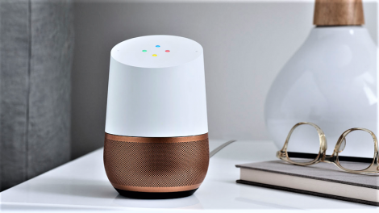
Exemplos
Google Home

Slide 10
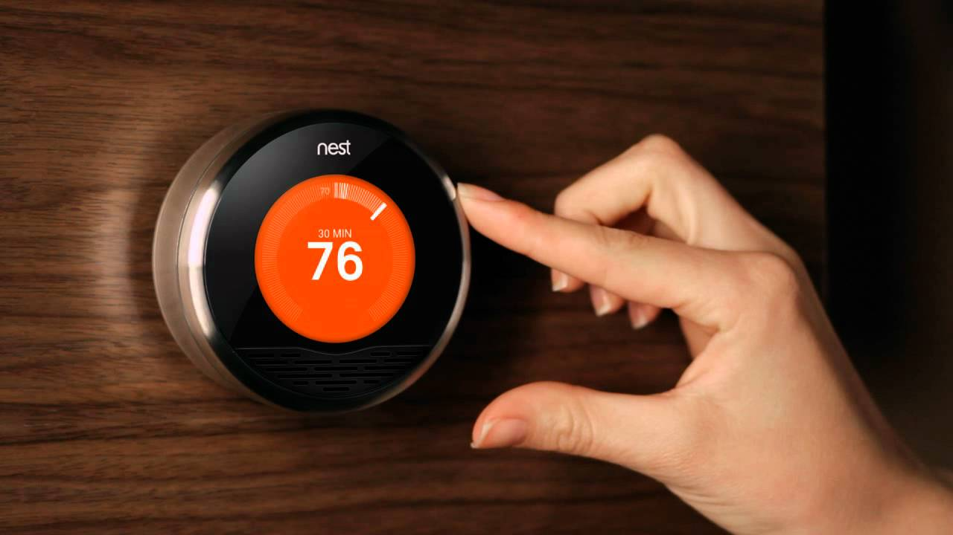
EXEMPLOS
Termostato inteligente

Slide 11
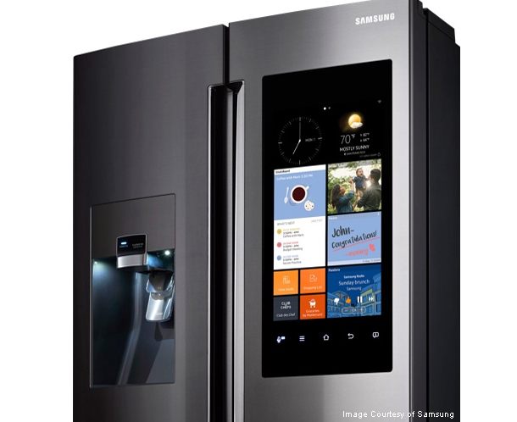
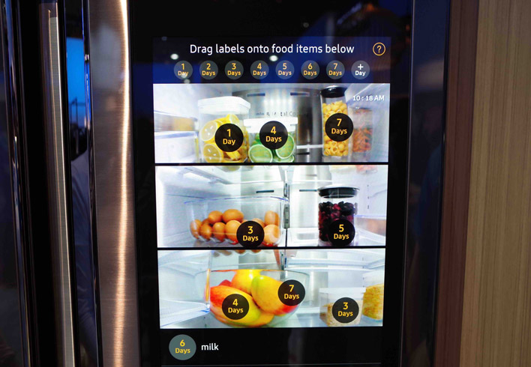
Exemplos
Geladeira Inteligente

Slide 12
Fontes
- Conceito e Futuro.
https://www.digitaltrends.com/home/heck-internet-things-dont-yet/
- Importância.
https://www.ariasystems.com/blog/internet-things-important/
- Desvantagens. https://www.linkedin.com/pulse/pros-cons-internet-things-iot-bhaskara-reddy-sannapureddy
- Vídeo.
https://www.youtube.com/watch?v=lsiHUfIpNGY
As imagens utilizadas nos exemplos foram retiradas do google.

